Slide 1
Оренбургская область
Работу выполнила
Студентка 4 курса специальности «география»
Броневская Алина

Slide 2
Оренбургская область – один из крупнейших регионов Российской Федерации, входящий в состав Приволжского федерального округа РФ. Территория -124 тыс. кв. км, население -2111,5 тыс. чел. Область расположена на стыке двух частей света – Европы и Азии, имеет границы с Татарстаном, Башкортостаном и Челябинской областью на севере, с Казахстаном - на востоке и юге, Самарской областью – на западе. Протяженность государственной границы с Республикой Казахстан -1876 км. Оренбургская область обладает разветвленной транспортной системой, которая включает предприятия железнодорожного, автомобильного, воздушного и трубопроводного транспорта. Через регион проходят транзитные грузовые и пассажирские потоки в направлении «Центр - Средняя Азия» и «Запад – Восток».В недрах Оренбуржья разведано более 2500 месторождений 75 видов полезных ископаемых. Природные богатства создают базу для разработки и реализации интересных инвестиционных проектов и благоприятно отражаются на экономическом развитии области. Базовые отрасли экономики: газовый, нефтяной, энергетический, металлургический, машиностроительный комплексы.

Slide 3
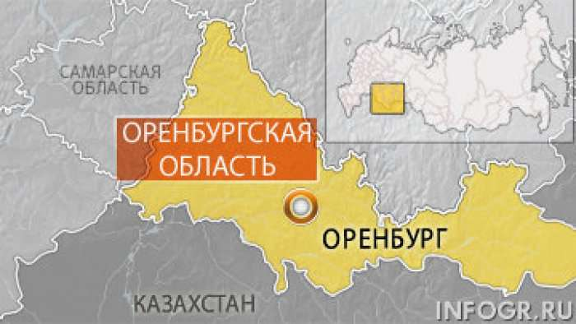
На территории области находятся 5,5% всех российских сельхозугодий. Оренбуржье по праву является одной из главных житниц России, где ежегодно выращивается более 3 миллионов тонн зерновых культур элитных сортов. Экономика области включена в систему мирохозяйственных связей. Торговыми партнерами являются свыше 80 стран.Оренбургская область - многонациональный регион. Здесь проживают представители свыше 100 национальностей. По инициативе губернатора области А.А. Чернышева возведен уникальный, единственный в России, культурно-национальный комплекс «Национальная деревня», который отмечен международной премией «Лидеры Туриндустрии -2007».

Slide 4
Высокий уровень надежности, малые риски вложения капитала в экономику и позитивные перспективы развития области признаны ведущими экспертами. Оренбуржье является лауреатом главной Всероссийской премии «Российский Национальный Олимп» в номинации «Регион России - 2007».
Оренбургская область обладает значительным по величине минерально-сырьевым потенциалом, что является следствием уникальных особенностей её геологического строения. Недра области богаты углеводородным сырьем, рудами черных и цветных металлов, золотом, неметаллическими полезными ископаемыми. Относясь к промышленно освоенным регионам, Оренбургская область является крупным производителем и, одновременно, потребителем минерально-сырьевых ресурсов. Область относится к промышленно освоенным регионам Российской Федерации, являясь крупным производителем и, одновременно, потребителем минерально-сырьевых ресурсов. По добыче основных видов минерального сырья Оренбургская область занимает в России высокое место. Так ежегодно на территории области добывается свыше 3% нефти, газа и газового конденсата от общероссийского уровня, производится свыше 16% медного и 24% цинкового концентрата.

Slide 5
В экономике области ведущая роль принадлежит топливно-энергетическому комплексу. На территории области действует около 40 компаний, ведущих геологическое изучение и добычу углеводородов. В балансе запасов учтено свыше 200 месторождений углеводородного сырья. Суммарные извлекаемые запасы нефти по категориям А+В+С1 составляют 491,420, по категории С2 - 135,514 млн.т, свободного газа 870,887 млрд.м3 по категориям А+В+С1 и 99,717 млрд.м3 по категории С2 , конденсата 63,448 млн.т по категориям А+В+С1 и 6,840 млн.т по категории С2.
К нераспределенному фонду недр относится 74 месторождения. Суммарные извлекаемые запасы нефти категорий А+В+С1 составляют 76.424 млн.т, свободного газа 19,758 млрд.м3, конденсата 1,078 млн.т.
Кроме того, сырьевую базу топливно-энергетического комплекса области составляют разведанные запасы бурого угля в количестве 737 млн. тонн, сосредоточенные в 8 месторождениях.
Минерально-сырьевой комплекс черной, цветной металлургии и золотодобычи области развивается на базе рудных месторождений соответствующих металлов.
Богата область медными, никельсодержащими рудами, золотом. На ее территории сосредоточено 37% запасов меди, более 40% её добычи и до 70% запасов никеля всего Уральского региона. 98,6% балансовых запасов золота области заключено в комплексных колчеданных месторождениях.¹
Минерально-сырьевой комплекс горно-рудного сырья и стройиндустрии области развивается на базе крупных, средних и мелких месторождений асбеста, каменной соли, каолинов, строительного камня, глин, песков, известняков, гипса, яшм, мраморов. Обеспеченность области запасами этих полезных ископаемых на продолжительный период позволяет устойчиво работать крупным предприятиям области.

